Slide 1
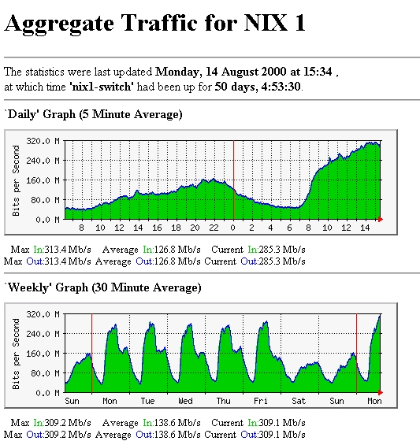
Trafikken i år 2000. Merk at det er mest trafikk om dagen

Slide 2
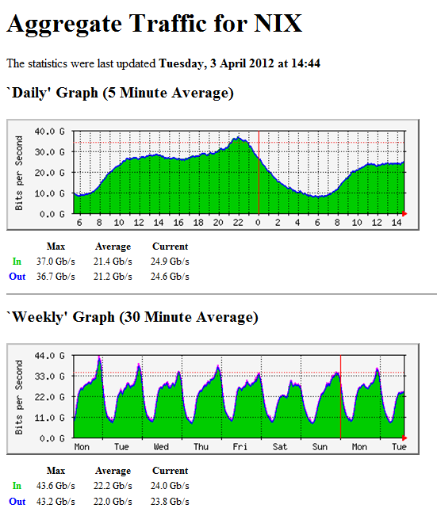
Trafikken i dag
Mest trafikk om kvelden

